Slide 1
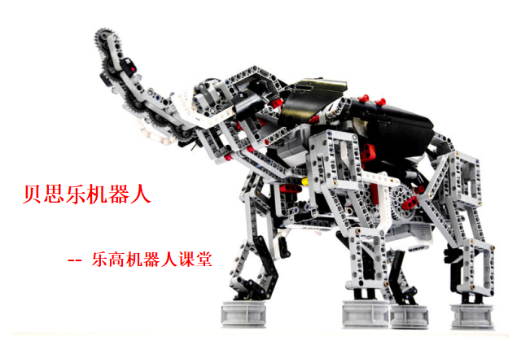
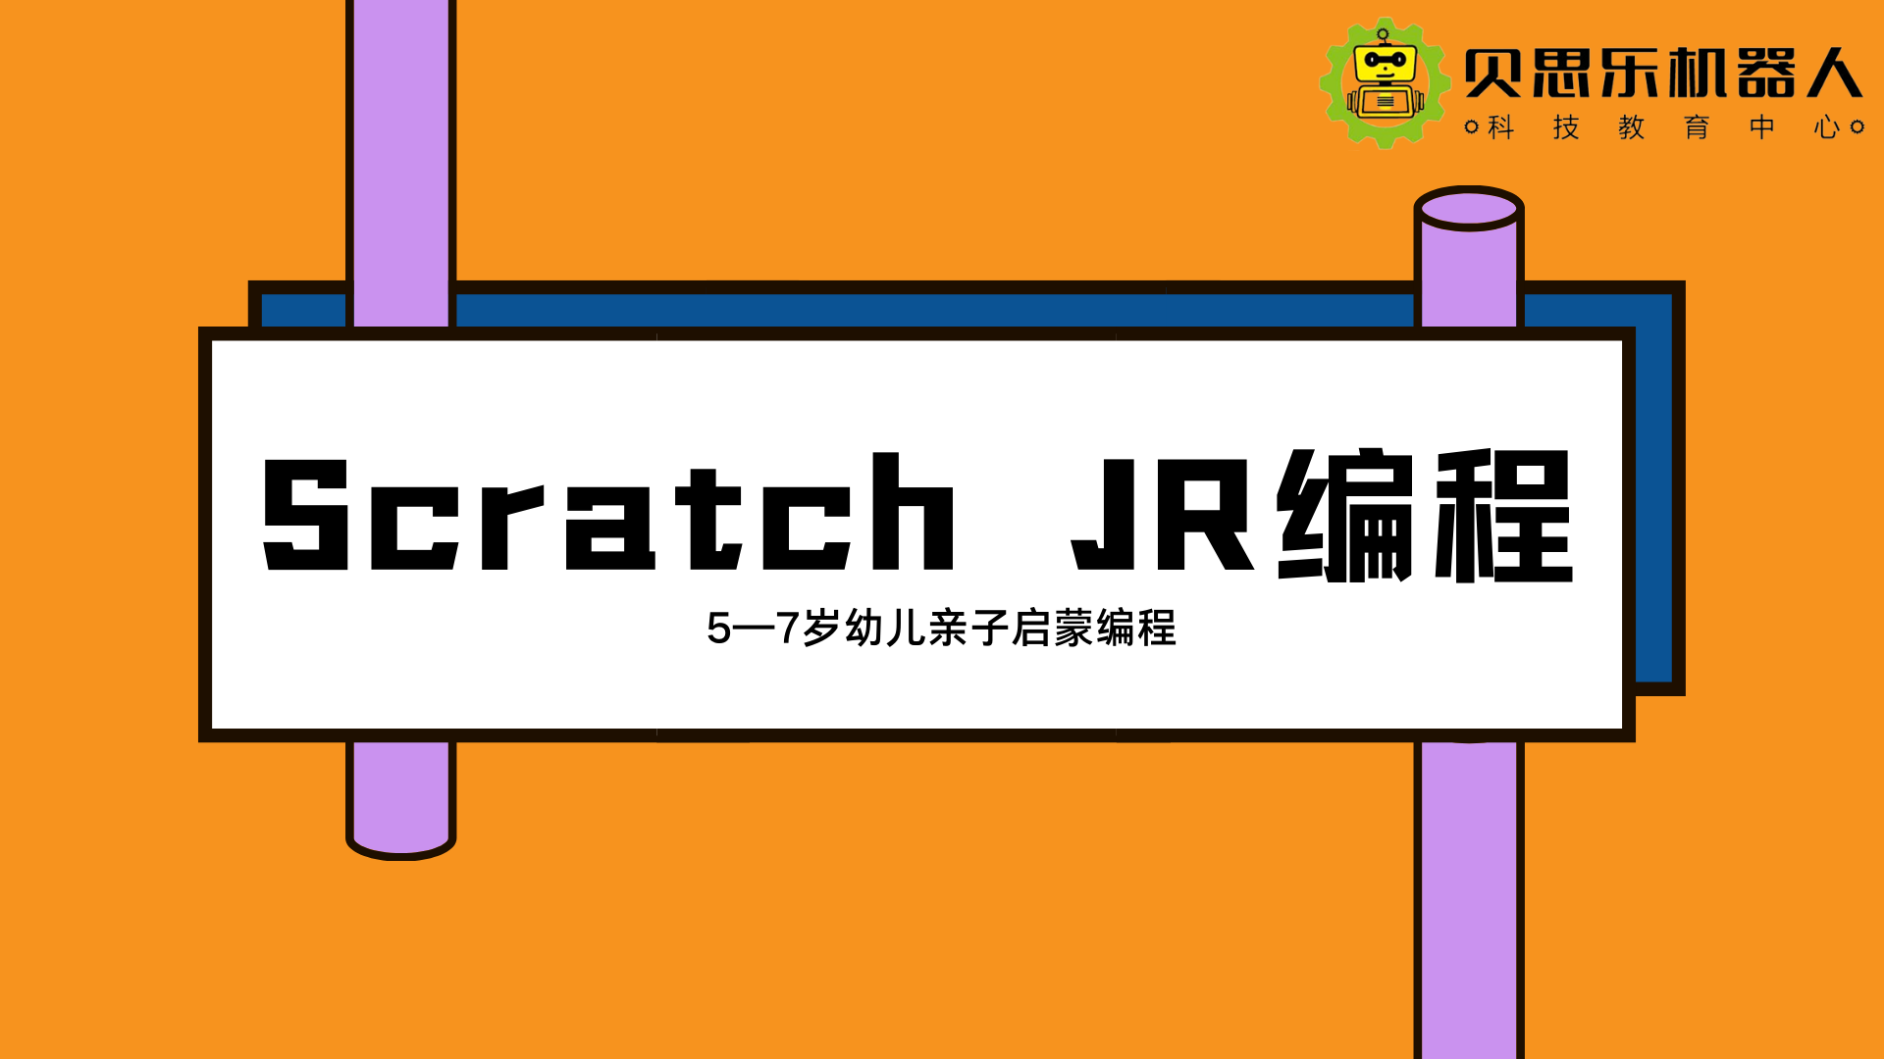
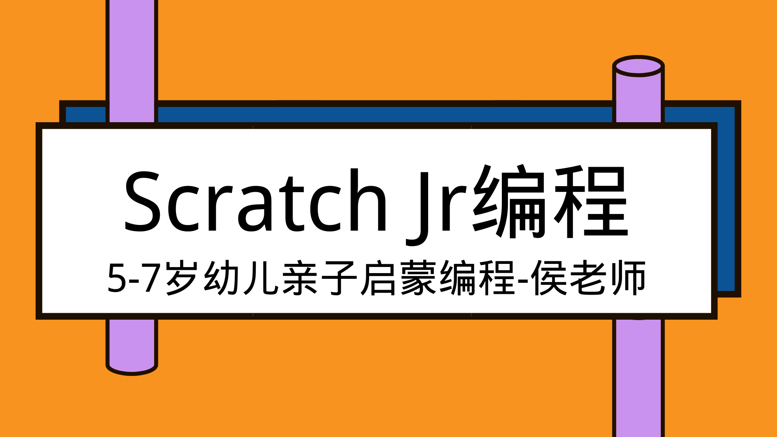
Scratch JR编程

Slide 2
Scratch JR编程
第7节 猫咪和小鸟

Slide 3
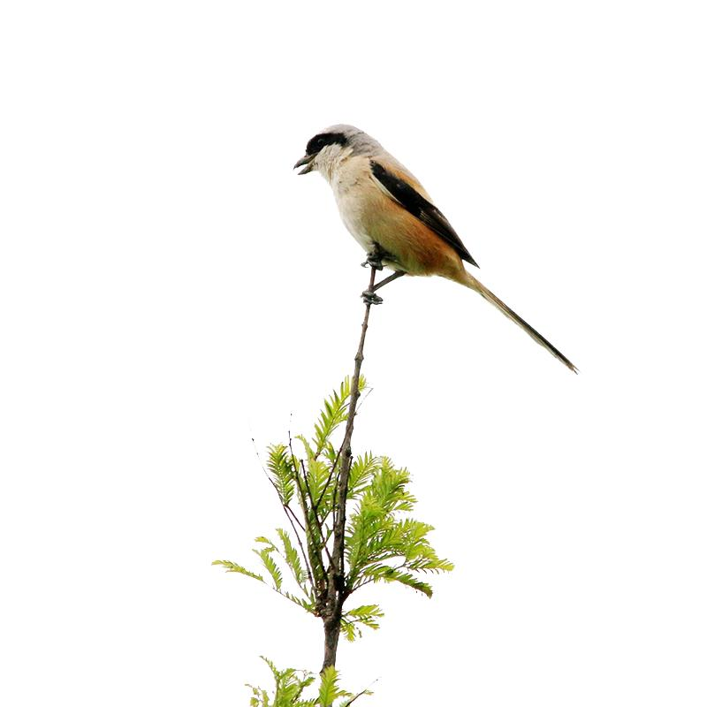
猫咪和小鸟
学习目标
任务讨论
编程逻辑
扩展延伸

Slide 4
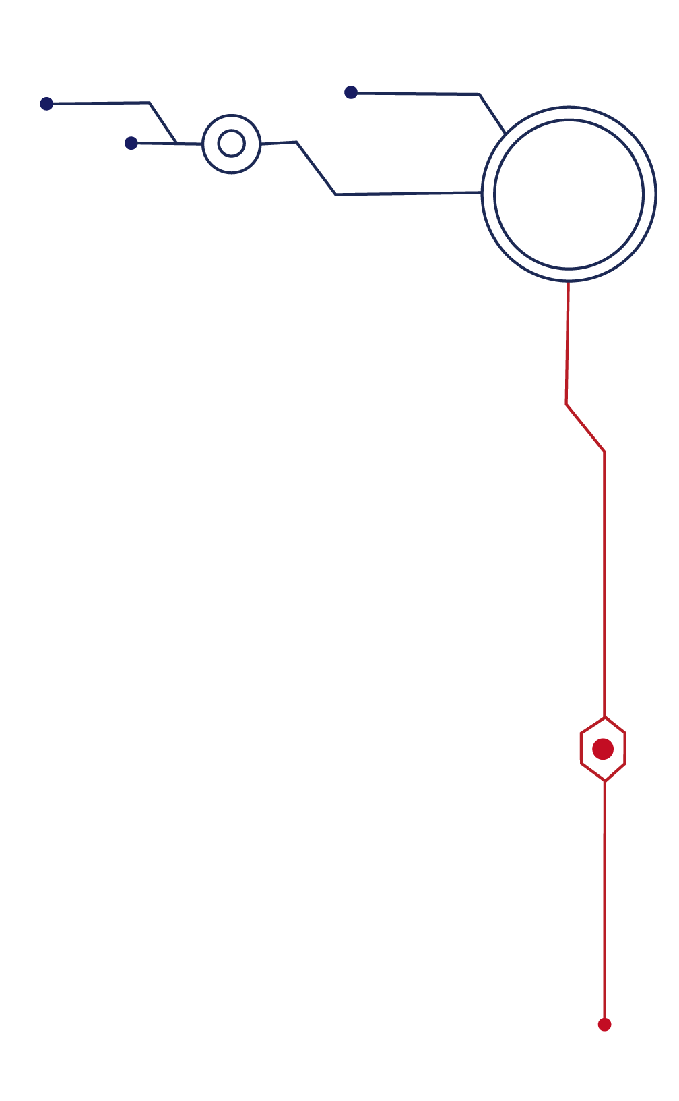
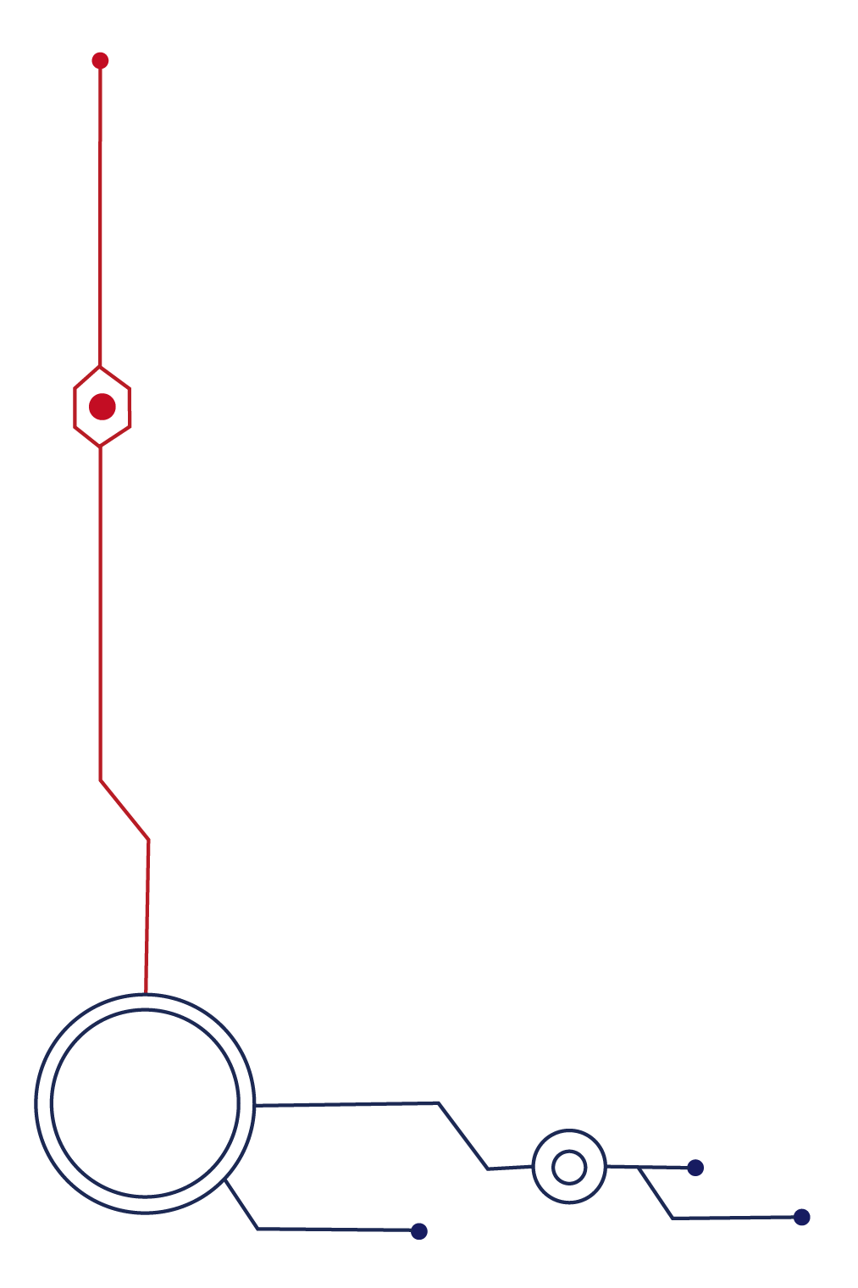

学习目标
学习目标：
1、学习使用停止积木
2、学习在演示模式下触发不同积木
3、掌握同一角色下不同积木，不同动作
培养目标：
1、提高学生的观察能力。
2、提高学生的逻辑思维能力。
3、提高学生的编程软件操作能力。

Slide 5






复习和认识

Slide 6
任务讨论
本节课挑选一个背景，因为动物们需要较大的活动环境，我们可以选择农场背景。
猫咪为初始角色，所以，我们只需要再增加四个角色即可。
三只猫咪和一只小鸟，和树林。
注意我们的规则是千万不要让小鸟被猫咪抓住。
根据猫咪的行为习惯，如果小猫想要抓住小鸟一定会慢慢跳起来，而小鸟则是缓慢的飞行，用来躲避小鸟。
所以，猫咪的程序都可以相同，也可以让猫咪跳跃的高度有所差距，但小鸟要有一个单独的程序。

Slide 7
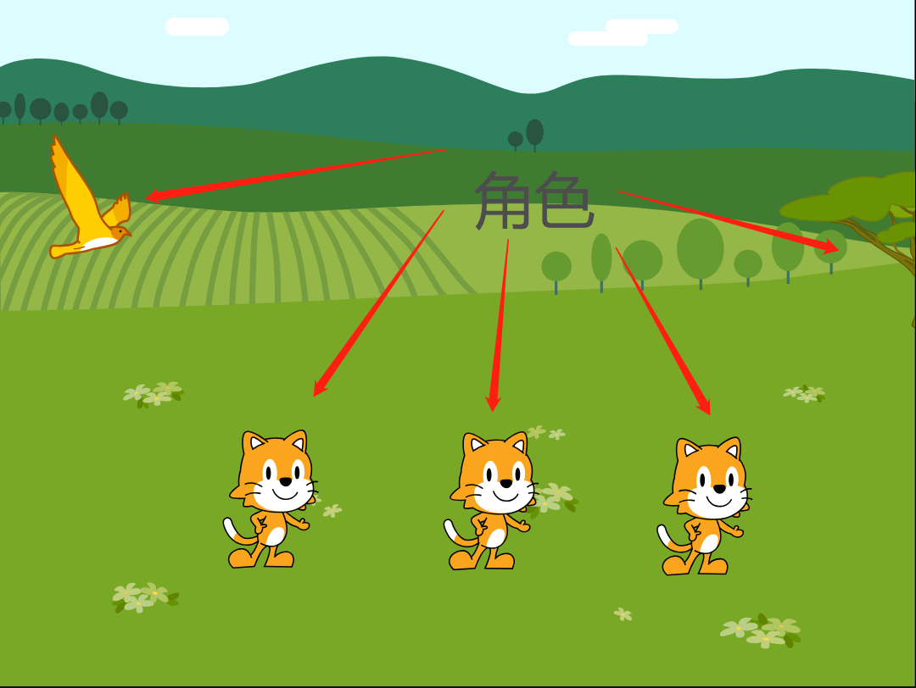
动手制作
1、挑选一个合适的背景，以田野为例，添加三只小猫、一只小鸟以及树林

Slide 8
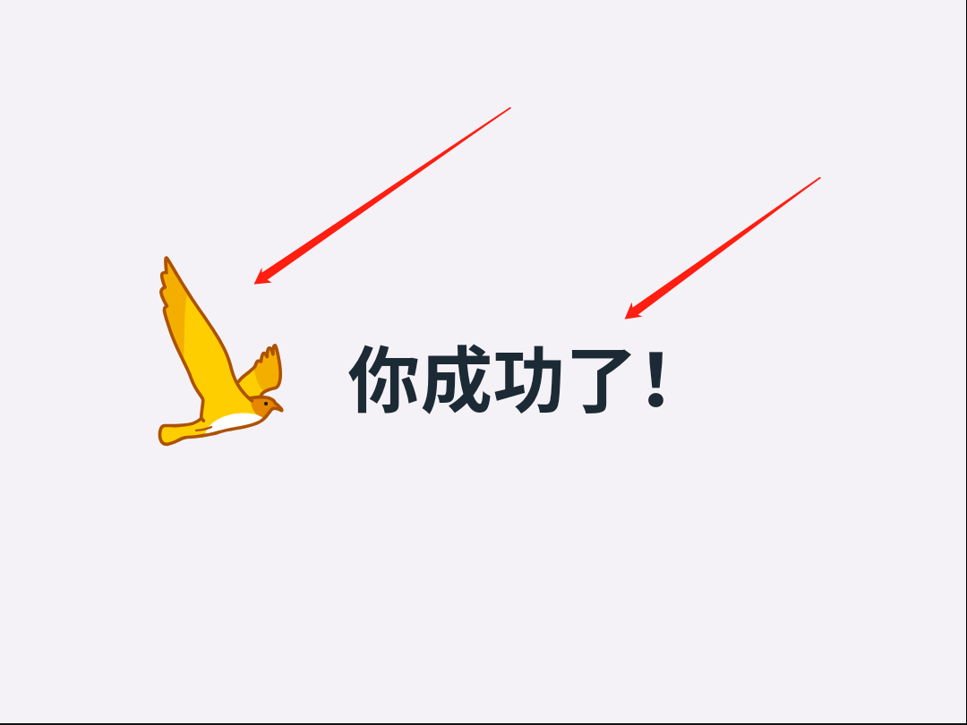
动手制作
再制作出一个场景2，具体的效果如下！

Slide 9
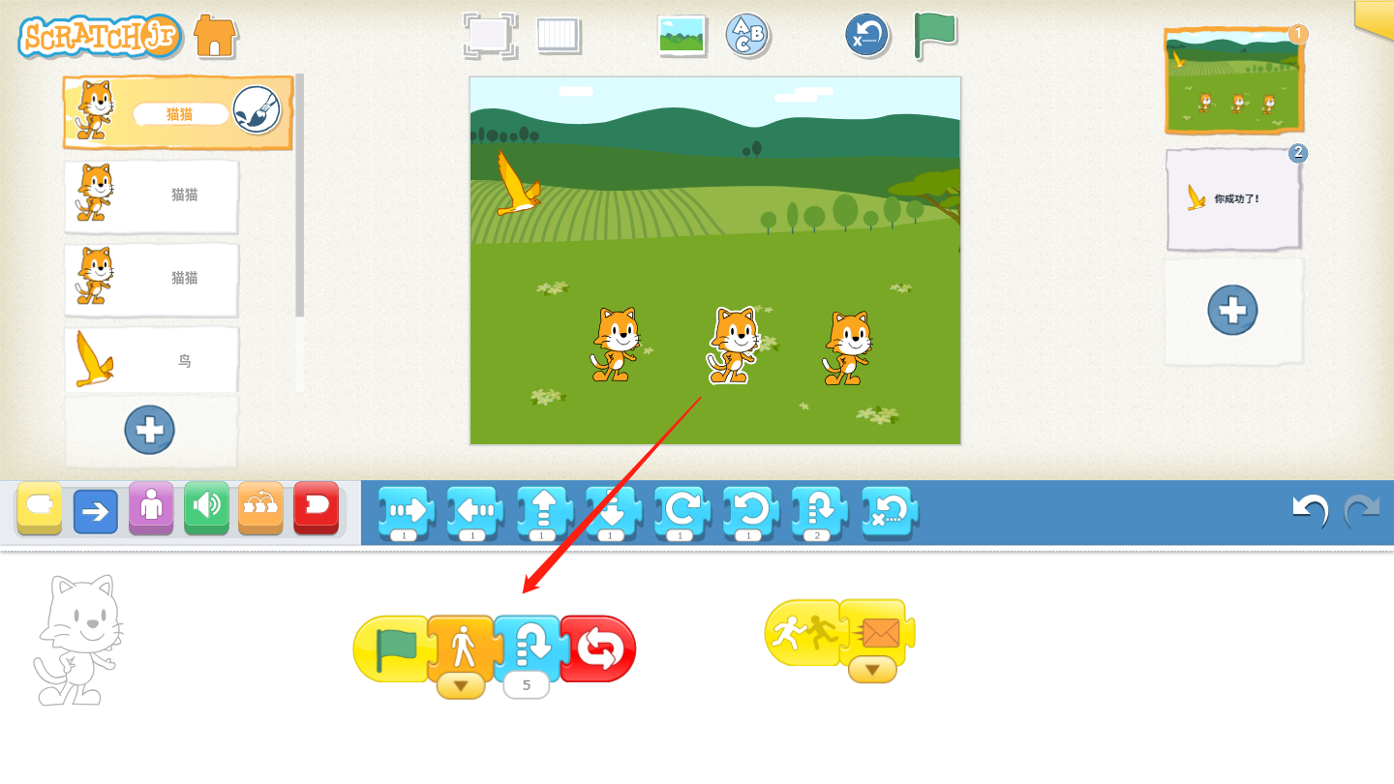
动手制作
注意不要让这三只小猫碰到任何角色，所以，我们便可以直接使用速度积木来控制小猫的速度，高度可以不相同，如果小猫咪抓到小鸟，也就是碰到小鸟的时候，会发出橙色信号。

Slide 10

动手制作
由于我们的小鸟需要躲避猫咪的攻击，所以需要设置成当点击开始的时候，小鸟才会向前走一步，并且小鸟会接收橙色的信号，此刻也就是小鸟被小猫咪抓到，就需要返回到原地。

Slide 11
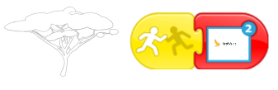
动手制作
如果树木碰到小鸟则会切换成场景2，这样我们编写的小游戏就制作成功了，赶紧试试吧！

Slide 12
扩展延伸
寻找挑战
修改猫咪的初始位置和移动速度，提高游戏的难度。除此之外，还有什么方法可以降低或提高游戏的难度呢？
记录游戏次数
叫你的朋友们一起参与这个游戏吧！你可以记录每个人胜利和失败的次数, 为保证游戏公平，每位玩家的尝试次数都是相同的。大家的比赛结果会怎样？结果会相同吗？

Slide 13
谢谢欣赏

